Slide 1

Python
E a Revolução na Engenharia de Dados
DataWars
ABNER NEYESKA

Slide 2

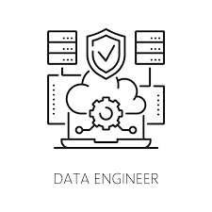
Inicio de uma Revolução
Python na Engenharia de Dados
Na última década, a Engenharia de Dados passou por uma transformação sem precedentes, com a linguagem Python emergindo como a força motriz por trás dessa revolução. Os dados, sendo o combustível das empresas modernas, possuem insights inestimáveis esperando para serem descobertos. Os engenheiros desempenham um papel crucial nesse processo, coletando, processando e analisando dados para extrair informações significativas. A simplicidade e versatilidade do Python reformularam esse cenário, tornando a análise de dados mais acessível e capacitando os engenheiros a aproveitar todo o potencial das informações orientadas por dados.

Slide 3
01
PYTHON: O PODER DA MANIPULAÇÃO DE DADOS

Slide 4
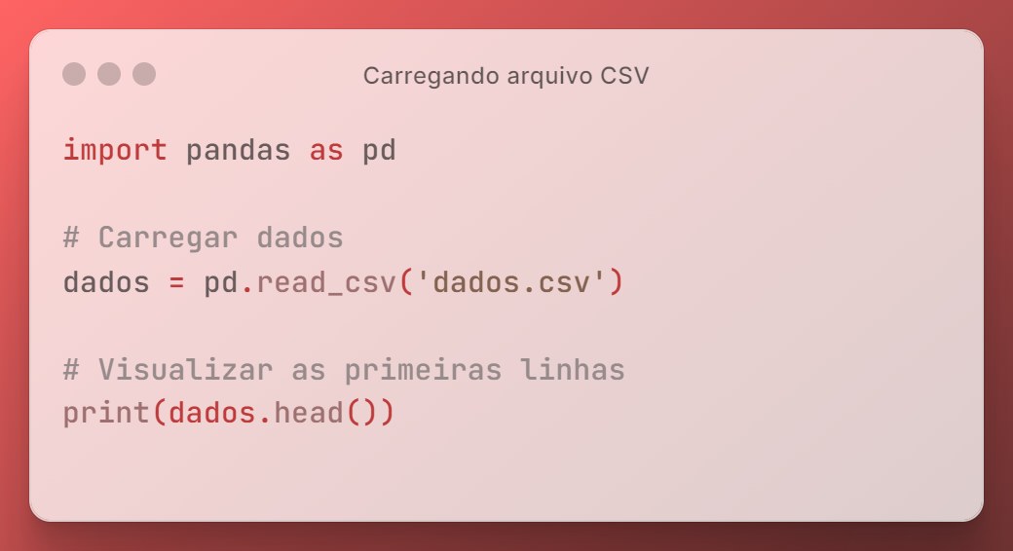
A Linguagem Python
Versátil para Manipulação de Dados
Python conquistou o coração dos engenheiros de dados por sua sintaxe simples e expressiva, tornando tarefas complexas de manipulação de dados mais acessíveis. Com apenas algumas linhas de código, é possível carregar, limpar e transformar grandes conjuntos de dados. Por exemplo, veja como podemos carregar um arquivo CSV e visualizar suas primeiras linhas:
Essa simplicidade é fundamental para acelerar o processo de análise e desenvolvimento de soluções em Engenharia de Dados.

Slide 5
02
AUTOMATIZAÇÃO COM PYTHON: EFICIÊNCIA EM AÇÃO

Slide 6
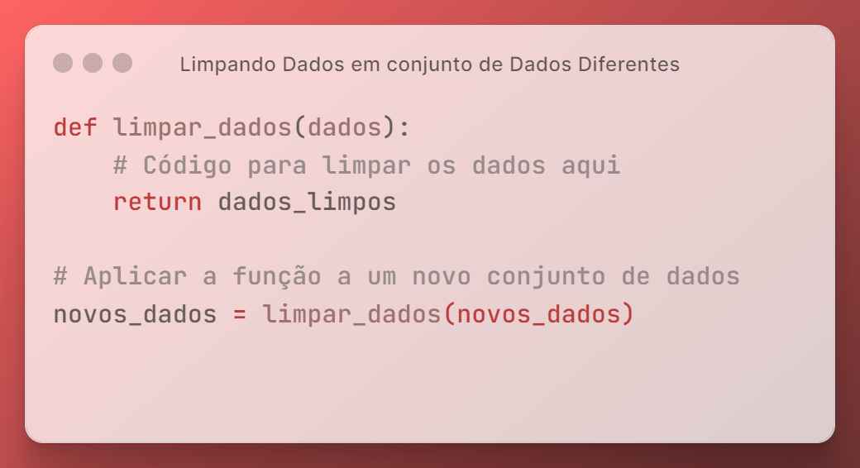
Python e a Automatização
Nas Tarefas Repetitivas do dia a dia do Engenheiro de Dados
Uma das maiores vantagens do Python na Engenharia de Dados é sua capacidade de automatizar tarefas repetitivas. Por exemplo, imagine que precisamos realizar a mesma limpeza de dados em vários conjuntos de dados diferentes. Com Python, podemos escrever uma função para isso e reutilizá-la sempre que necessário:
Essa automação não só economiza tempo, mas também reduz erros humanos, garantindo maior precisão nos resultados.

Slide 7
03
PYTHON: MERGULHANDO NA ANÁLISE AVANÇADA

Slide 8
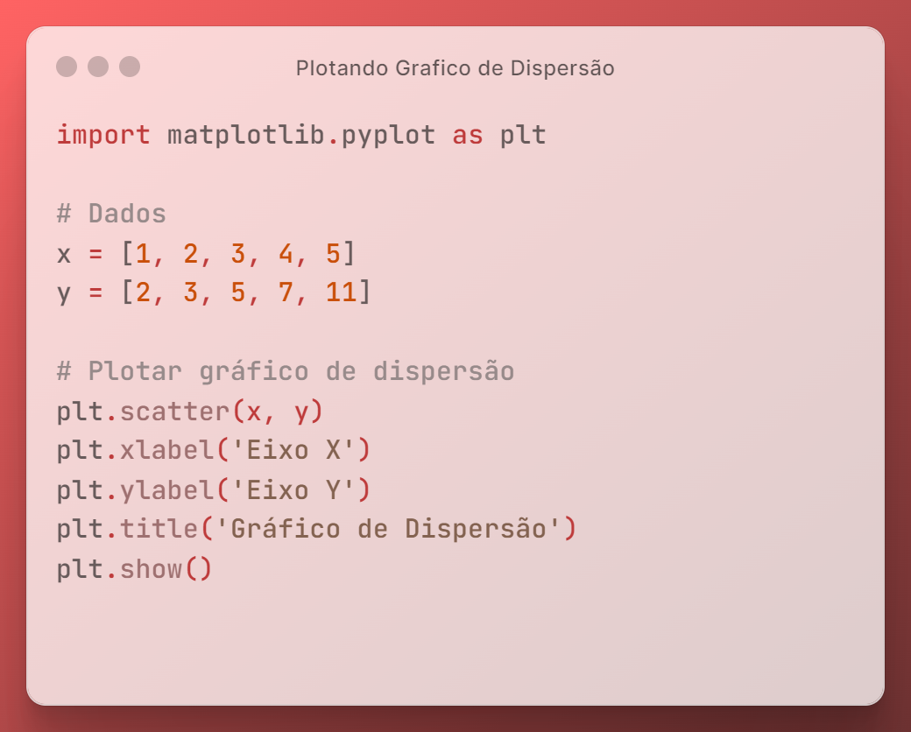
Python e Análise de Dados Avançada
Além de sua facilidade de uso
Python oferece uma vasta gama de bibliotecas especializadas para análise de dados avançada. Por exemplo, a biblioteca NumPy permite realizar operações matemáticas complexas em arrays multidimensionais, enquanto o matplotlib facilita a criação de visualizações gráficas impressionantes. Veja um exemplo de como podemos plotar um gráfico de dispersão:
Essas bibliotecas tornam possível explorar e comunicar insights de dados de maneira eficaz.

Slide 9
CONSIDERAÇÕES E AGRADECIMENTOS

Slide 10
Preparando-se para o Futuro
À medida que concluímos nossa exploração sobre o impacto do Python na Engenharia de Dados, lembre-se de que a jornada de aprendizado é contínua. Recomendo explorar os cursos disponíveis na plataforma de estudos DIO (Digital Innovation One) para aprimorar suas habilidades em Python e Engenharia de Dados.
Além disso, caso esteja considerando uma mudança de carreira para a área da tecnologia, saiba que nunca houve um momento melhor para isso. Com recursos online acessíveis e uma demanda crescente por habilidades em Python e análise de dados, a transição pode ser mais fácil do que parece.
Prepare-se para abraçar as oportunidades do futuro tecnológico, continuando a aprender, explorar e desenvolver suas habilidades em Python e Engenharia de Dados. O futuro está ao seu alcance..

Slide 11


OBRIGADA POR LER ATÉ AQUI
Este ebook foi criado através da inteligência artificial, e a formatação foi cuidadosamente realizada por um humano, seguindo um processo detalhado disponível aqui no meu GitHub.
Cada tópico foi elaborado com atenção aos detalhes e passou por avaliação para garantir uma melhor leitura. Espero sinceramente que este conteúdo seja valioso para você e atenda às suas necessidades.
Obrigado por dedicar seu tempo a explorar este ebook. Espero que tenha sido uma experiência enriquecedora e útil para você.
https://github.com/abner520/Abner-Neyeska

